Slide 1
16- мавзу Дизел двигателларнинг ёниғли таъминот тизимига техник хизмат кўрсатиш ва таъмирлаш ишлари
Режа:
1. Дизел двигателларнинг ёниғли таъминот тизимига техник хизмат кўрсатиш
2. Дизел двигателларнинг ёниғли таъминот тизимини таъмирлаш ишлари

Slide 2
Dizel dvigatellarining yonilg’i tizimiga texnik xizmat ko’rsatish va ta’mirlash
Dizel dvigatellari ta’minot tizimiga avtomobillar asosiy nosozliklarining 9% gachasi to’g’ri keladi. Tizimning asosiy nosozliklariga yuqori bosimli nasos va forsunka zichligini buzilishi, havo va yonilg’i filtrlarining kirlanishi, plunjer juftining eyilishi va sozliginingn buzilishi, forsunkaning purkash teshigini qurum bosib qolishi, yonilg’i purkashni boshlash vaqtining o’zgarishi misol bo’la oladi. Bu nosozliklar yonilg’i nasoslarini bir maromda ishlamasligiga, ya’ni uning ishlab chiqarish qobiliyatiga va yonilg’ini purkash sifatining pasayishi, o’z navbatida dvigatelning tutab ishlashiga va uning quvvatining 3-5%ga pasayishiga sabab bo’ladi.Dvigatelni ta’minlash tizimining nosozligi va ishlamay qolishining tashqi belgilari (alomatlari) dvigatelni ishga tushirishning qiyinlashishi, notekis ishlashi, tutashi, quvvatining kamayishi, qattiq to’qillab ishlashi va yonilg’i sarfining ortib ketishi kabilardan iborat.Dvigatelni ishga tushirishining qiyinlashishiga asosiy sabab yonilg’i kamerasiga kam miqdorda yonilg’i uzatilishidir. Tizimga havo kirib qolishi, filtrlovchi elementlarning ifloslanishi, past bosimli nasosning nosozligi (yoki yuqori bosimli yonilg’i haydash nasosi-YuBYoN), plunjer juftining eyilishi natijasida bosimning kamayishi va forsunka purkagichi kallagi teshigining eyilishi, hamda purkash teshigini qurum to’sib qolishi natijasida yonilg’inig purkalishi yomonlashadi.Dvigatelning turg’un ishlamasligi-(tirsakli val aylanishlar soni kamligida) ta’minlash tizimiga havo so’rilib qolishidan, yonilg’i nasosi sekstiyalaridan yonilg’i notekis etkazilib berilishi va forsunka holatining nosozligidandir. Dvigatelning tutab (qora tutun chiqarib) ishlashi: YuBYoN dan yonilg’ining erta yoki kech etkazib berilishi sababli to’la yonmasligi, forsunkaning purkash kallagi teshigining kengayishi natijasida purkash bosiminining kamayishi, kech yonilg’i etkazib berilishi, forsunkadan sizib oqishi, havo filtrining ifloslanishi, purkalish teshigining qurum bosib ketishi natijasida purkashning yomonlashishi, forsunka sepish kallagining ifloslanishi va yonilg’ida suv to’planib qolishi sabablidir.
Dvigatel quvvatining kamayishi ta’minlash tizimiga havo so’rilib qolishi, havo filtrining ifloslanishi, yonilg’ining etarli miqdorda etkazib berilmasligi, purkash burchagi sozlanishining buzilishi, forsunkadan yonilg’i purkalishining yomonlashishi, YuBYoN dan yonilg’ini notekis va kam etkazib berilishi, kompressiyaning kam bo’lishi, hamda tegishli (belgilangan) yonilg’idan foydalanmaslik sabablidir.Ta’minot tizimini diagnostikalash va sozlashda, tizim zichligi, yonilg’i va havo tozalagichlar holati, yonilg’i haydash nasosi va yuqori bosim nasosi ishlashi tekshiriladi.Tizim zichligi alohida ahamiyatga ega bo’lib, u ishdan chiqsa bakdan yonilg’i haydash nasosigacha bo’lgan qismida tizimga havo surilishiga va yonilg’ini ko’proq sarf bo’lishiga, hamda apparatlarni yaxshi ishlamasligiga olib keladi. Bu qism maxsus asbob-idish yordamida tekshiriladi, qolgan qismi esa ko’z bilan tekshiriladi. Yonilg’i va havo filtrlari nazorat yo’li bilan tekshiriladi.Yonilg’i haydovchi nasos va yuqori bosimli nasoslarning texnik holati avtomobilning o’zida yoki echib olinib mahsus jihozlar yordamida tekshiriladi.Ustaxona sharoitida yuqori bosimli va yonilg’i haydash nasoslari, SDTA-1 va SDTA-2 jihozlarida tekshiriladi (3.27-rasm). Yonilg’i haydash nasosining berilgan qarshilikdagi ish unumdorligi va yonilg’i kanali to’la yopiq bo’lganda, u hosil qiladigan bosim tekshiriladi.Yonilg’i haydash nasosini tekshirish uchun undan filtrga ketgan naycha o’lchov bakchasiga tushiriladi, yonilg’ining nasosdan chiqishi esa, chiqishdagi bosim 60-80 KPa.gacha ko’tarilishi uchun, kran vositasida bir oz yopiladi. KamAZ-740 dvigatelining soz holatdagi past bosimli nasosi va yonilg’i haydash nasosi kulachokli valning 1300 min⁻¹ bo’lgan aylanishlar chas-totasida o’lchov bakchasiga 2,5 l/min miqdorda yonilg’i berishi kerak. Shu aylanishlar chastotasida yonilg’i haydash nasosi hosil qiladigan bosim, manometrning (9) ko’rsatishiga qarab, nasosdan yonilg’i chiqishi kran bilan asta berkitgan holda aniqlanadi. Agar nasos 0,4 MPadan oz bosim hosil qilsa, u holda klapanlarning germetikligini, porshenlarning eyilganligini va turtkichning erkin harakatlanishini tekshirish zarur. Yuqori bosimli yonilg’i nasosi har bir forsunkaga beriladigan yonilg’ini boshlangich paytiga, bir tekisliligiga va miqdoriga tekshiriladi.

Slide 3
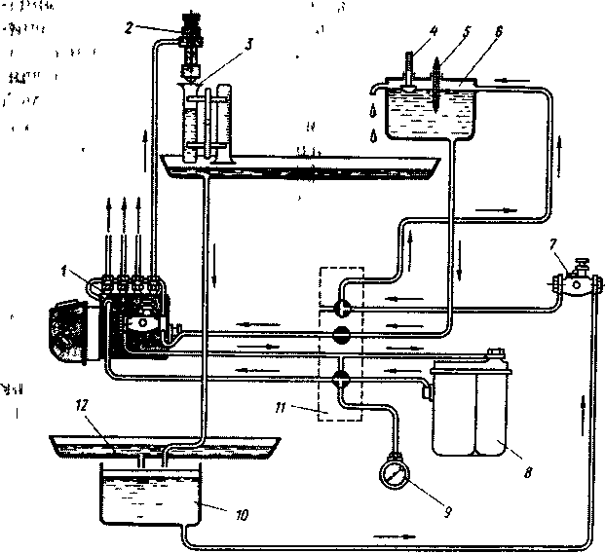
3.27-rasm. SDTA jihozining asosiy shakli: 1-yuqori bosimli yonilg’i nasosi, 2-etalon forsunka, 3- menzurka, 4-yonilg’i sahining ko’rsatkichi, 5-termometr, 6, 10-enilg’i bakchalari, 7-jihozning yonilg’i haydash nasosi, 8-filtr, 9-manometr, 11-kranlar, 12-yonilg’ini to’plovchi vanna

Slide 4
Yonilg’i berishning boshlangich paytini aniqlash va rostlash uchun SDTA jihozlarida, har bir sekstiyaning chiqish shtusteriga o’rnatilgan (3.28-rasm) momentoskoplar ichki diametri 1,5-2,0 mm bo’lgan shisha trubkalar (1) ishlatiladi. Nasosning kulachokli vali aylantirilib, shisha trubkalar hajmining yarmi yonilg’i bilan to’ldiriladi, so’ng val yuritmasi soat strelkasi bo’yicha asta aylantirilib trubkalardagi yonilg’i sathi kuzatiladi. Nasos sekstiyalaridan yonilg’i berishning boshlanishi, momentoskoplarning shisha trubkalaridagi yonilg’i harakatlanishining boshlanishiga qarab aniqlanadi.SDTA jihozlari korpusining nasosni aylantiradigan vali tomoniga darajalarga bo’lingan disk nasosning kulachokli valini jihozdagi yuritma val bilan biriktiradigan muftaga esa strelka o’rnatilgan. Birinchi silindr trubkasidagi yonilg’ining harakatlanishini boshlangich payti sanoq boshi-0° deb qabul qilinadi. KamAZ-740 dvigateli silindrlarining ishlash tartibiga (1-5-4-2-6-3-7-8) mos ravishda, boshqa silindrlarga yonilg’i berilishini boshlanishi nasosning kulachokli vali quyidagi burchaklarga burilganda sodir bo’ladi: 5-silindrga(nasosning 8-sekstiyasi)-45°, turtinchiga(4-sekstiya)-90°, ikkinchiga(5-sekstiya)-135°, oltinchiga(7 sekstiya)-180°, uchinchiga(3 sekstiya)-225°, ettinchiga (6-sekstiya)-270° va sakkizinchiga(2 sekstiya)-3 1 5°. Bunda birinchi sekstiyaga nisbatan har bir sekstiyadan yonilg’i berishning boshlanishi orasidagi intervalning noaniqligi 0,5°dan ortib ketmasligi kerak. Yonilg’i berishning boshlanishini tekshirish, yonilg’i purkalishini ilgarilatish muftasini echib qo’ygan holda amalga oshiriladi.KamAZ-740 dvigatelidagi yuqori bosimli yonilg’i nasosi konstrukstiyasining o’ziga xos tomoni shundan iboratki, sekstiyalar nasos korpusidan alohida qilib tayyorlangan va sekstiya o’z korpusi bilan yig’ilgan holatda almashtirilishi mumkin. Kulachokli valning burilish burchagiga qarab, har bir sekstiyadan yonilg’i berishning boshlanishi, turtkich tovonining qalinligini o’zgartirishi bilan rostlanadi; tovon qalinligini 0,05 mm. ga o’zgarishi 0° 12' burilish burchagiga to’g’ri keladi. Nasos jihozda sinalayotganda (3.28-rasmga qarang), har bir sekstiya berayotgan yonilg’ining miqdori, jihozning forsunkalar (2) ostidan maxsus tusiqchani avtomatik ravishda olib qo’yadigan qurilmasidan foydalangan holda, menzurkalar (3) yordamida aniqlanadi. Sinov soz va rostlangan forsunkalar to’plami bi­lan birgalikda o’tkaziladi. U forsunkalar nasos sekstiyalari bilan bir xil (600±2 mm) uzunlikdagi yuqori bosimdagi naychalar vositasida biriktiriladi. Plunjerning bitta yo’lida sekstiya beradigan yonilg’i miqdori(stiklik uzatish) KamAZ-740 dvigateli uchun 75,0-77,5 mm³/stiklni tashkil qilishi kerak. Nasos sekstiyalari berayot­gan yonilg’ining notekisligi ±5% dan oshmasligi lozim. Sekstiyalar ishlab chiqarish qobiliyatining (V_{f}) farqi quyidagicha aniqlanadi:KamAZ-740 dvigateli nasosining sekstiyalari soat strelkasiga qarshi burilsa, stiklik yonilg’i uzatish ortadi, soat strelkasi bo’yicha burilsa kamayadi.Dizel forsunkalari germetiklikka, ignani kugarilishi boshlanadigan bosimga va yonilg’ini changlanish sifatiga tekshiriladi.Nosoz forsunkani ishlab turgan dizelda, tekshirilayotgan forsunkaning tashlama gaykasini bir oz bo’shatib aniqlash mumkin. Forsunkalar gaykasini navbatma-navbat bo’shatib, tirsakli valning aylanishlar chastotasini kuzatish kerak. Agar soz forsunka uzib qo’yilsa, u holda dizel notekis ishlaydi. Nosoz forsunka uzilsa, dvigatelni ishlashi o’zgarmaydi.Forsunkalar holatini NIIAT-1609 asbobida (3.29-rasm) to’liq tekshirish mumkin. Bu asbob yonilg’i bakchasidan(1) dastasi bilan harakatga keltiriladigan yonilg’i nasosidan va manometrdan iborat. Forsunka-2 asbobga o’rnatilgandan so’ng, richag(7) vositasida bosim asta-sekin oshiriladi.KamAZ-740 dizeli forsunkasidagi yopiq tuzitgich korpusining germetikligini jihozda, bosimni 17-17,5 MPa oralig’ida bir daqiqa mobaynida ushlab turib, aniqlanadi. To’zitgich tumshug’idan 1 daqiqa davomida ikki tomchidan ortiq yonilg’i hosil bo’lib tomsa, bunday to’zitgich ishlatishga yaroqsiz deb hisoblanadi. Bu holatda plunjer juftligi yangisiga almashtirilishi lozim.To’zitgich teshiklarini qurum bosganda, ularni (forsunkani qismlarga ajratilgandan so’ng) ingichka po’lat sim bilan tozalash va etillanmagan benzinda yuvish kerak bo’ladi.Yonilg’i baklariga xizmat ko’rsatishda ular echib olinadi va avvalo, kuyqalardan tozalanguncha kaustik sodaning 5 foizli issiq suvdagi eritmasi bilan, so’ng oqib turgan suv bilan yuviladi.Tutashni o’lchash TXK da va ta’mirdan so’ng yoki yonilg’i apparaturalarini rostlash paytida, ko’zg’almasdan turgan avtomobilning dvigatelini salt ishlashidagi ikki xil rejimda: erkin tezlanishda (tirsakli valning aylanishlarini minimal chastotadan maksimal chastotaga etguncha tezlanishi) va valning eng yuqori maksimal chastotali aylanishlarida amalga oshiriladi. Ishlatilgan gazlarni tutashi ularni optik zichligiga qarab baholanadi va foizlarda ifodalanadi. KamAZ, MAZ va KrAZ avtomobillarining dvigatellarida ishlatilgan gazlarning tutashi, erkin tezlanish rejimida 40 foizdan, eng yuqori (maksi­mal) chastotali aylanishlarda 15 foizdan oshmasligi kerak.

Slide 5
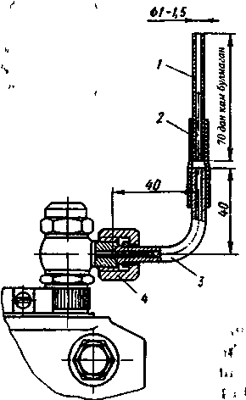
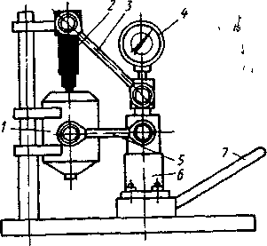
3.28-rasm. Momentoskop: 1-shisha trubka, 2-plastmassa trubka, 3-po’lat trubka, 4-gayka | 3.29-rasm. Forsunkalarni tekshirish asbobi: 1-yonilg’i bakchasi, 2-forsunka, 3-yuqori bosimli naycha, 4-manometr, 5-yonilg’i berish naychasi, 6-nasos sekstiyasi, 7-richag

